Slide 1
Long Short-Term Memory (LSTM)
Alan Jacobs

Slide 2
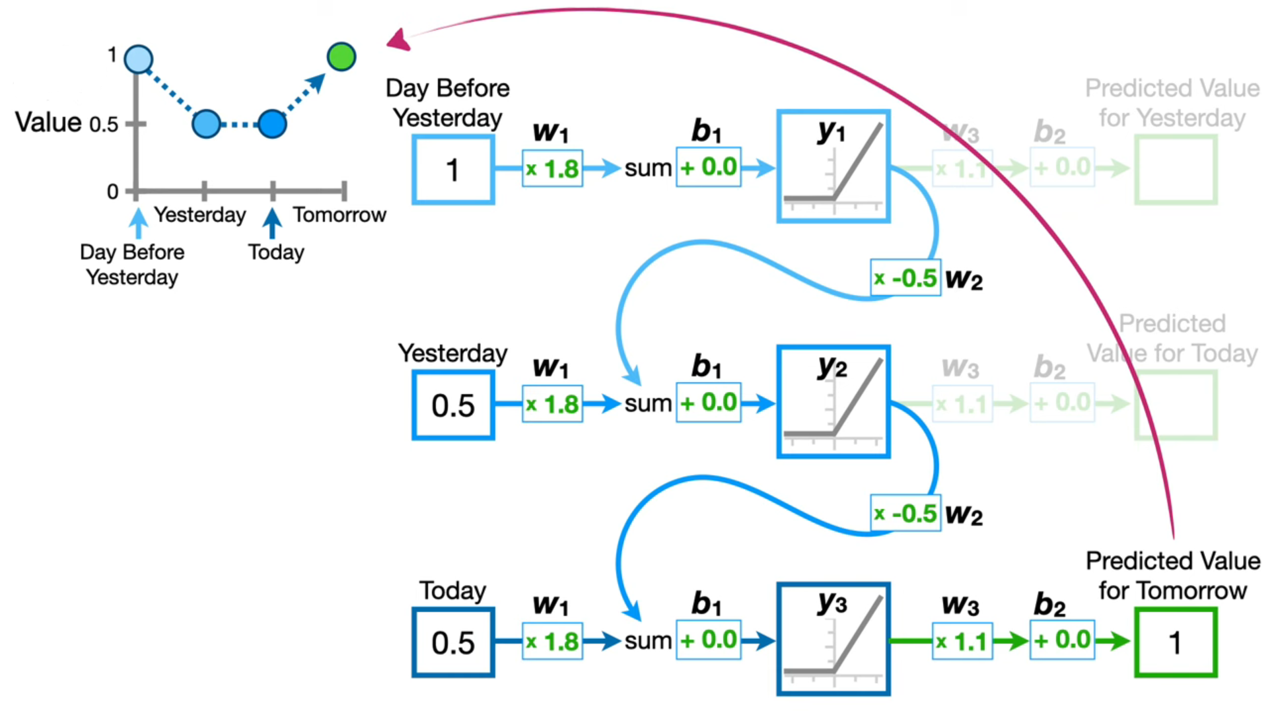
Recurrent Neural Network(RNN)
Exemplo do funcionamento de uma RNN:
Vídeo sobre RNN do canal do youtube StatQuest with Josh Starmer

Slide 3
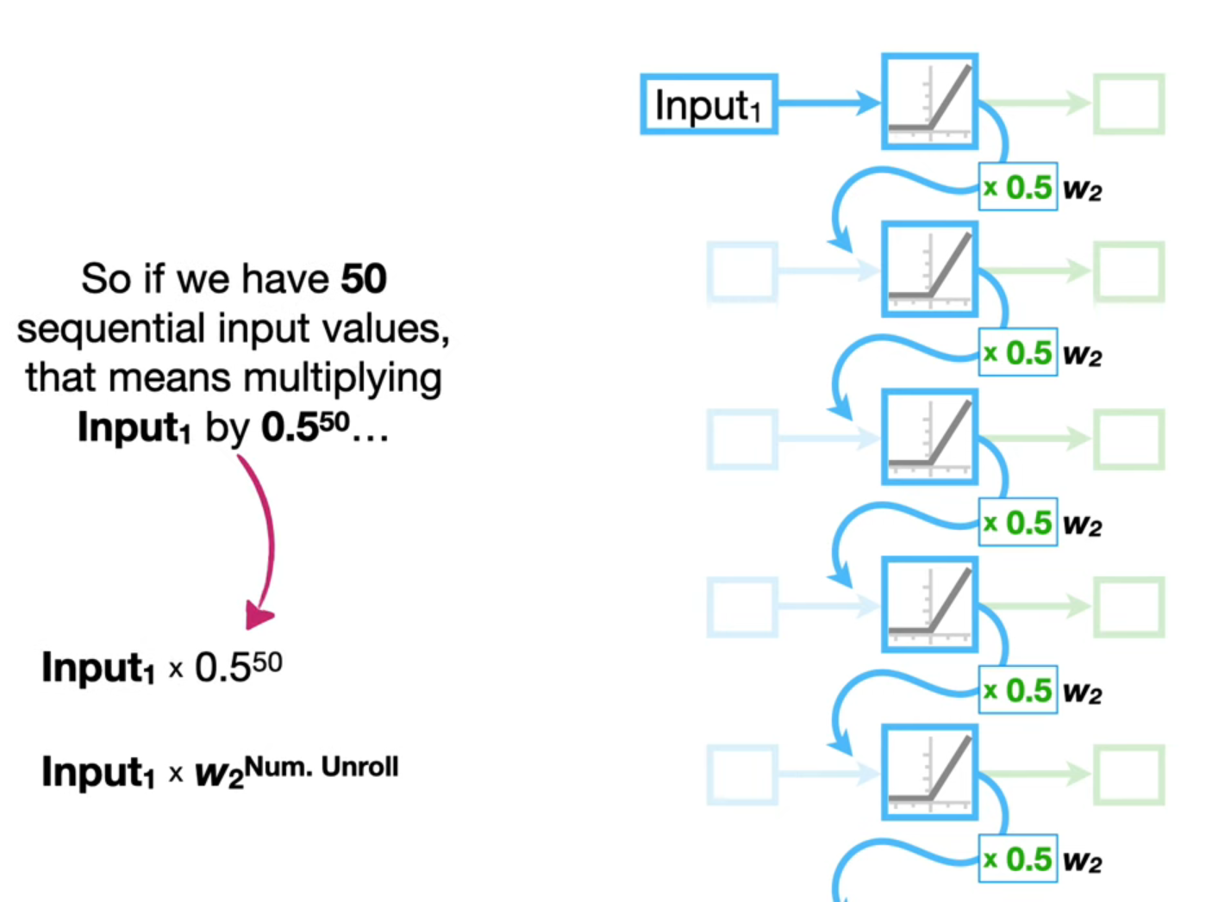
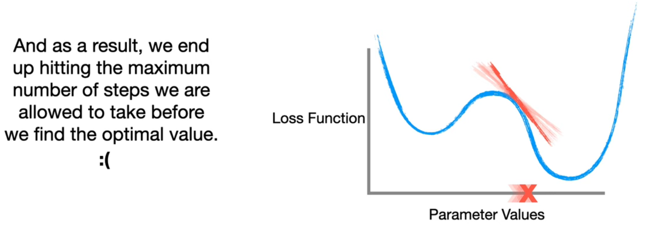
The Vanishing Gradient Problem
Não é porque é pequeno que não causa problemas!

Slide 4
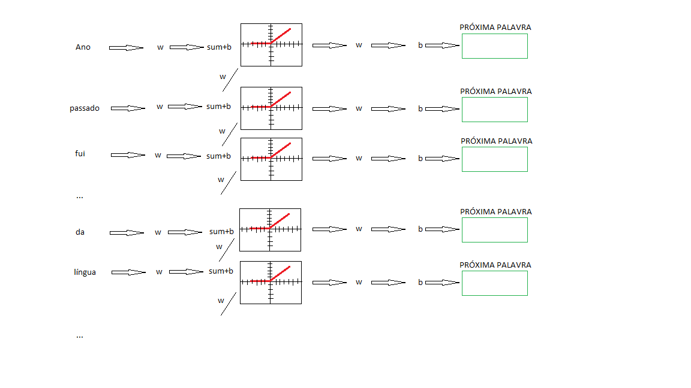
Mas não é só isso!
“Ano passado fui para a Espanha, vi muitas touradas, provei do churrasco local e conheci muitas pessoas interessantes, o único problema foi a barreira da língua ...”
Tokenização

Slide 5
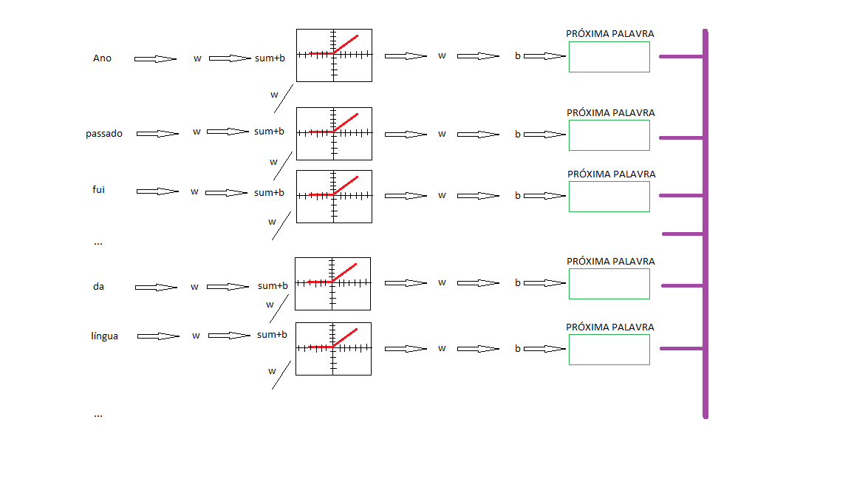
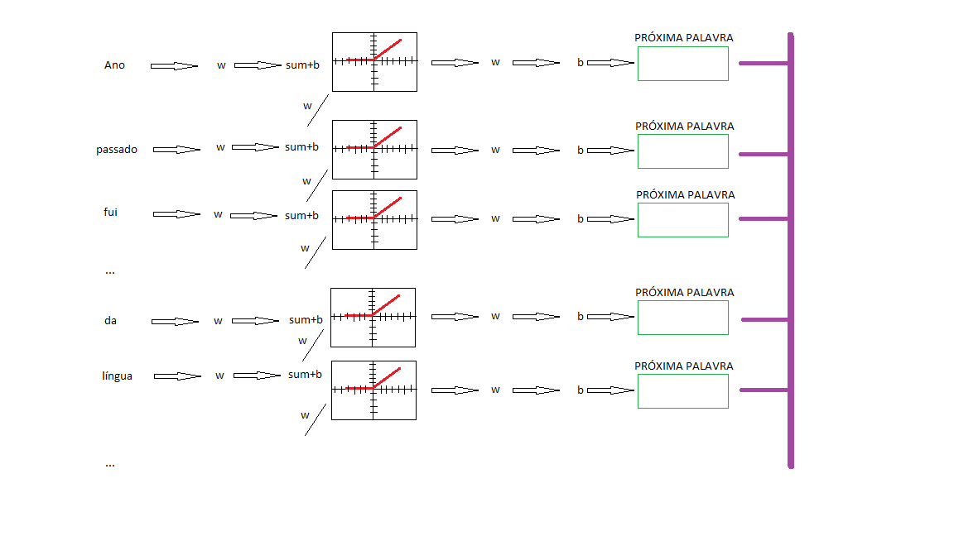

Slide 6
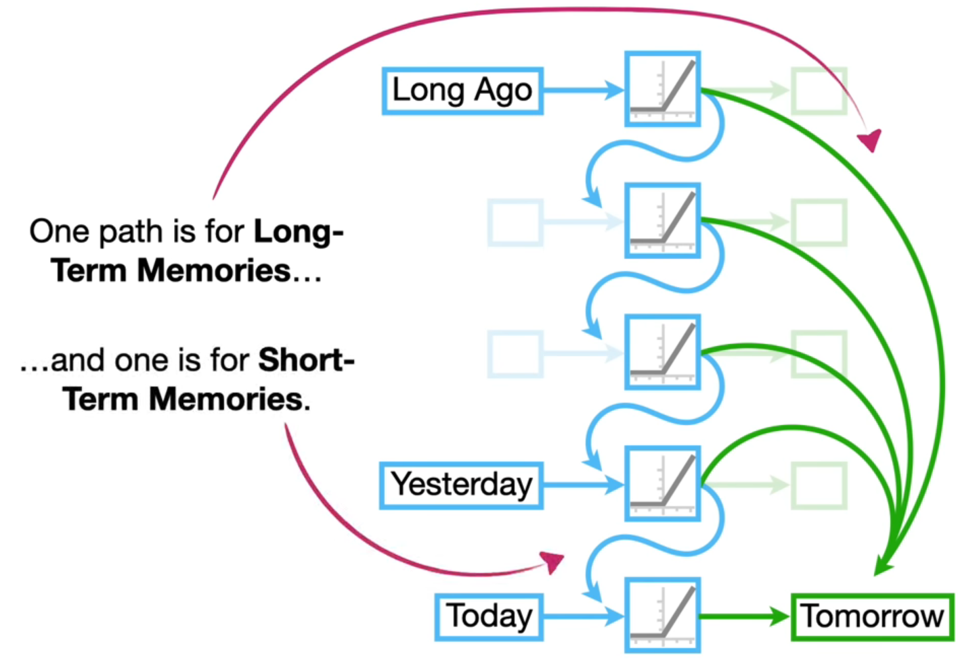
LSTM

Slide 7
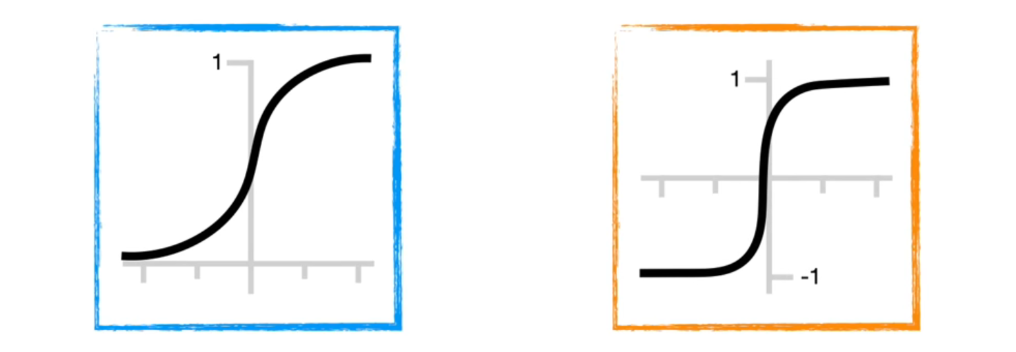
Funções de Ativação
Sigmoid
Tanh

Slide 8
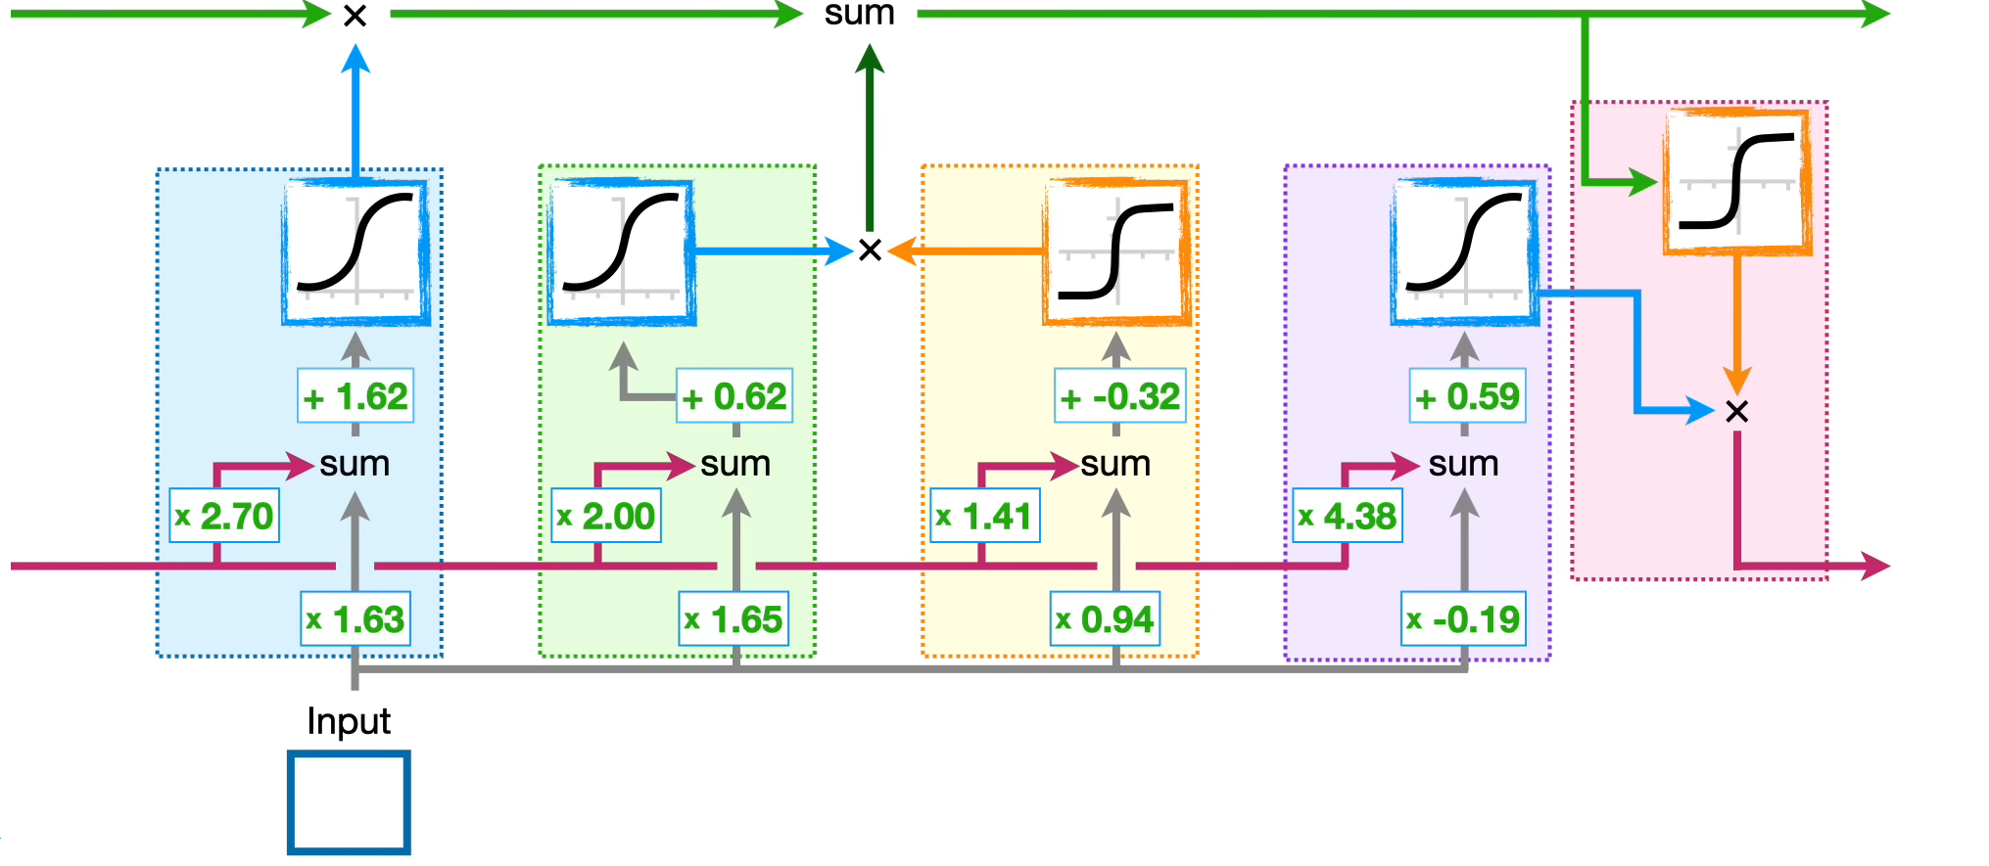

Slide 9
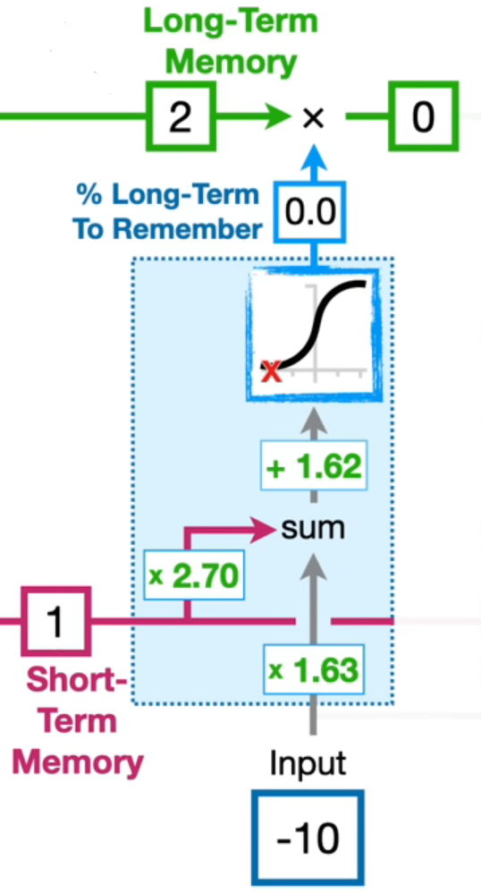
Forget Gate

Slide 10
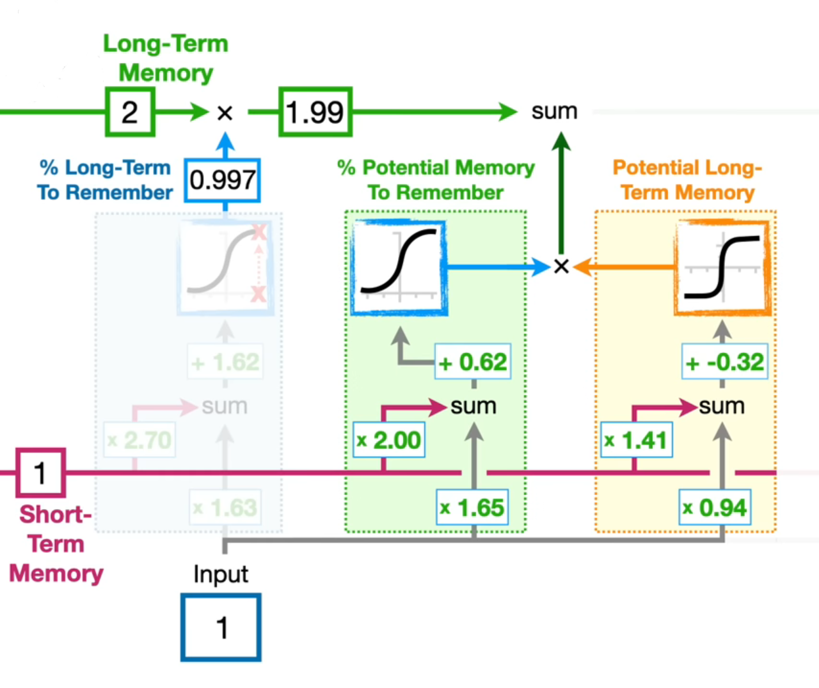
Input Gate

Slide 11
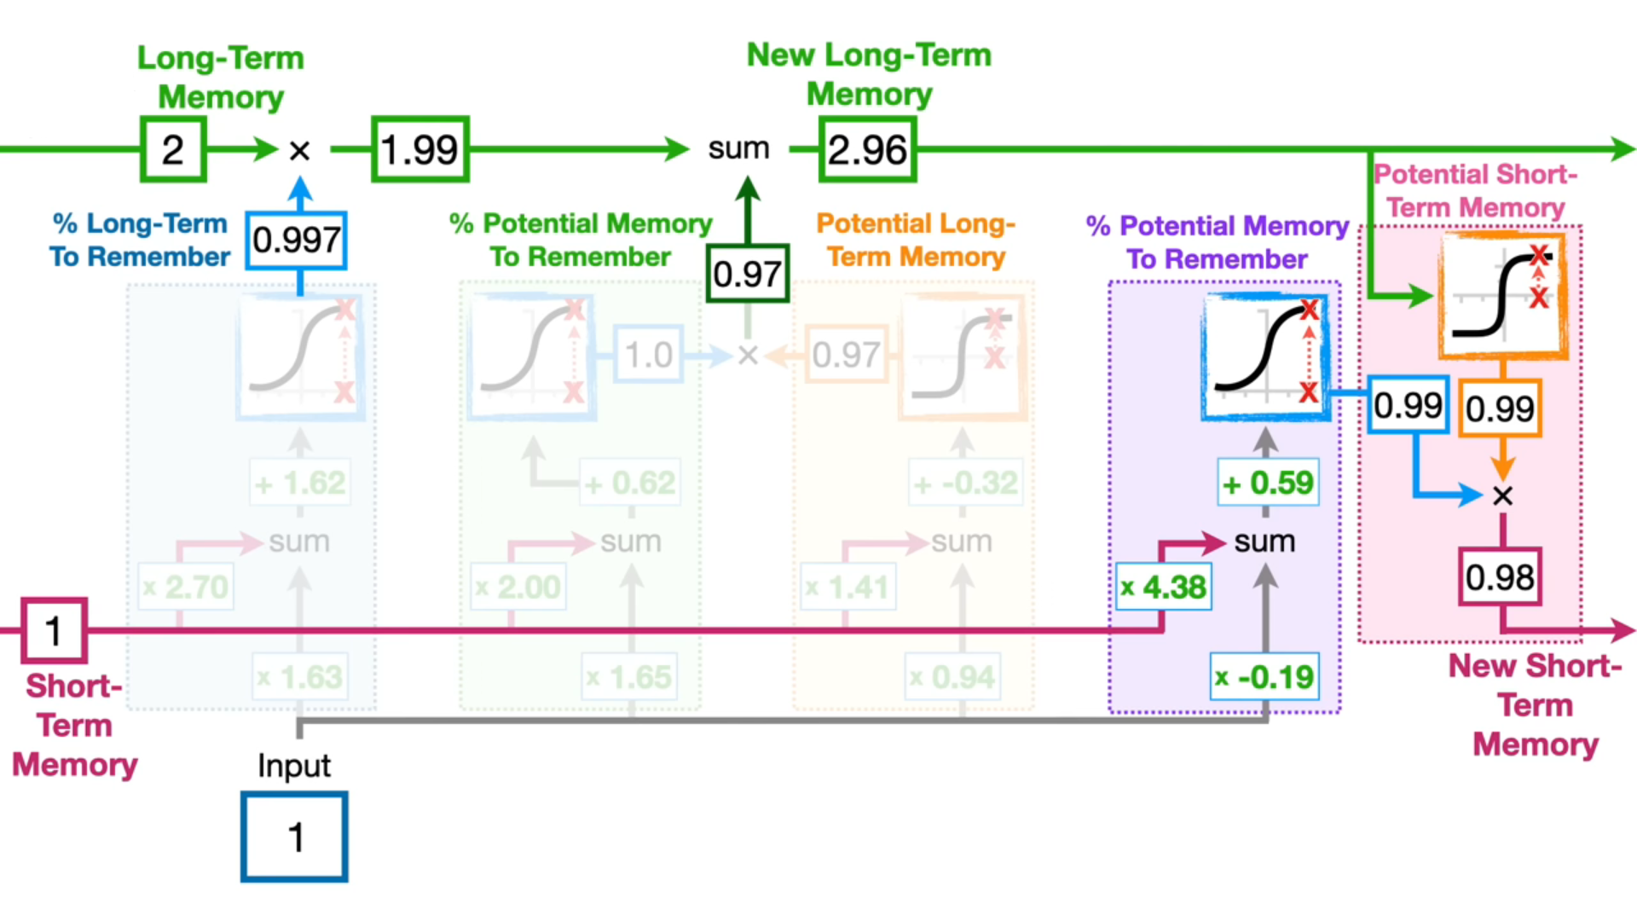
Output Gate

Slide 12
LSTM

